Slide 1










PHÒNG GD & ĐT QUẬN LONG BIÊN
CHÀO MỪNG CÁC CON
ĐẾN VỚI GIỜ HỌC MÔN TOÁN

Slide 2
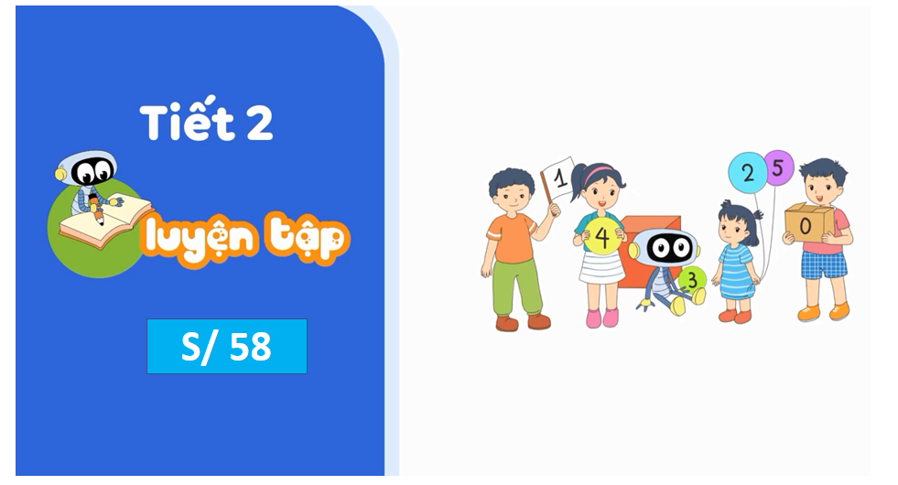

Slide 3


Slide 4


Chục
Đơn vị
7
6
-
3
2
32
4
4
76
-
=
44

Slide 5
Đặt tính
Chục
Đơn vị
76
-
6 trừ 2 bằng 4, viết 4
7
6
32
7 trừ 3 bằng 4, viết 4
-
3
2
4
4
4
4
76
-
44
32
=

Slide 6
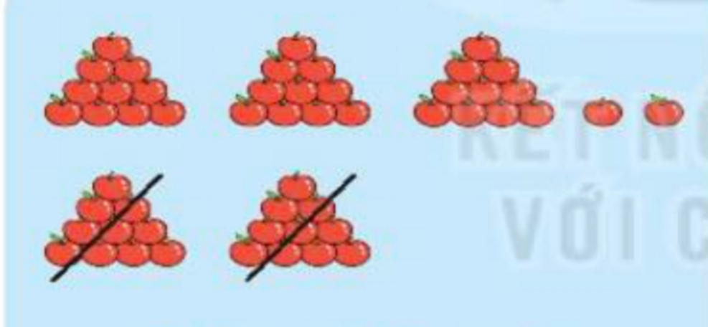
Phép trừ số có hai chữ số cho số có hai chữ số
Chục
Đơn vị
5
2
-
2
0
3
2
52
=
-
20
32

Slide 7
Phép trừ số có hai chữ số cho số có hai chữ số
Đặt tính
Chục
Đơn vị
52
-
2 trừ 0 bằng 2, viết 2
5
2
20
5 trừ 2 bằng 3, viết 3
-
2
0
3
2
3
2
52
20
-
=
32

Slide 8

GIẢI LAO
Chúng mình cùng hát bài hát “Cá
vàng bơi” nhé!

Slide 9
Hoạt động: Thực hành

Slide 10

1
Tính
57
68
72
95
60
a)
34
41
52
71
30
23
27
20
24
30

Slide 11
2
Đặt tính rồi tính:
68 - 15
79 - 59
67 - 50
88 - 33

Slide 12


Đặt tính rồi tính:
2
68 - 15
6 8
1 5
-
4 3

Slide 13
Đặt tính rồi tính:
2
Tổ 1
Tổ 2
Tổ 3
88 - 33
79 - 59
67 - 50
88
33
79
59
67
50
-
-
-
55
20
17

Slide 14
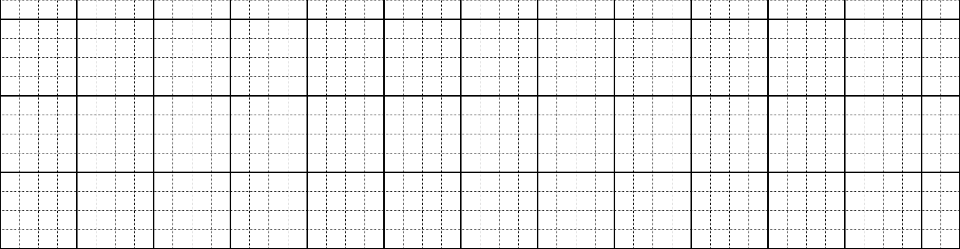
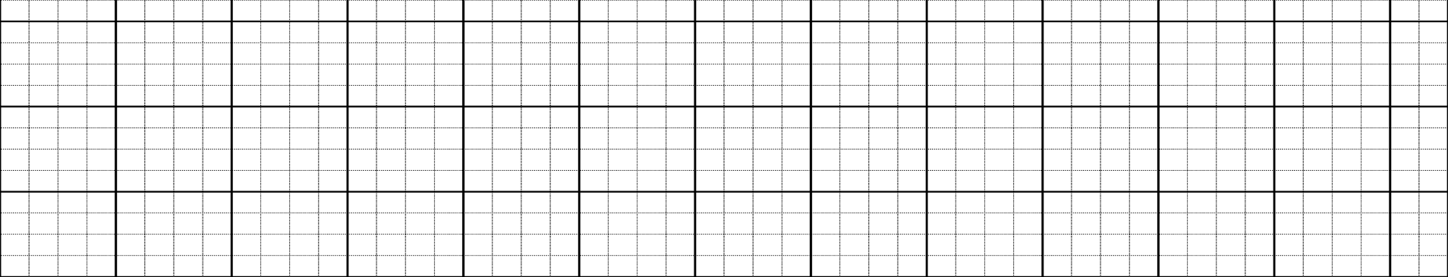
Thứ hai wgày28 κáng 3 wăm 2022
Toán
PǗ˛p trừ số có hai εữ số cho số có
hai εữ số
2.Đặt tính ǟē Ǉíζ
68
79
67
88
-
-
-
-
15
\
59
50
33
43
20
17
55

Slide 15
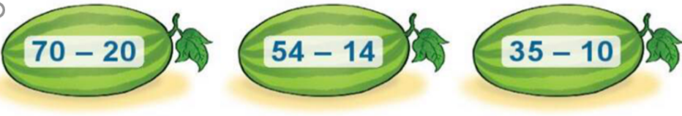
3
Quả dưa nào ghi phép tính có kết quả lớn nhất ?
40
25
50
v

Slide 16
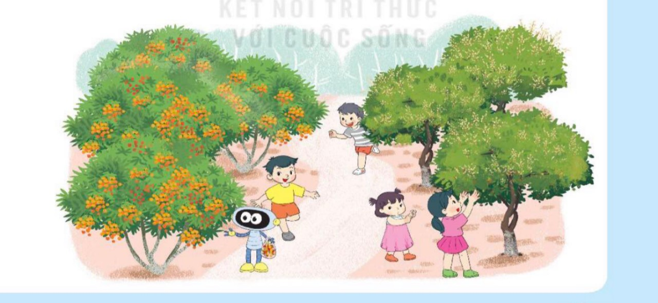
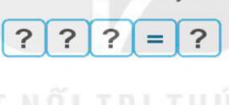
4
Trong vườn có tất cả 75 cây nhãn và cây vải. Trong đó có 25 cây nhãn. Hỏi trong vườn có bao nhiêu cây vải?
75
-
25
=
50

Slide 17

Củng cố - Dặn dò
- Nhận xét tiết học
Chuẩn bị bài sau:

